Slide 1
Formation inter établissements éco-délégués Simone Veil Brive 19 octobre 2023
ASSOCIATION
7j/7 – 24h/24

Slide 2
SOS Violences Conjugales
33 ans d’expérience auprès des femmes
et enfants victimes au sein du couple
Membre de la Fédération Nationale Solidarité Femmes
Référence départementale, réseau partenarial
Accompagnement spécialisé dans le respect de la temporalité
de la personne victime
Intervention socio-éducative-judiciaire tout au long du parcours des victimes
Situations non judiciarisées et judiciarisées
Services sur Brive, Tulle et interventions sur toute la Corrèze
2022 : 438 personnes victimes accompagnées, de tout âge (jeune femme à personne âgée)

Slide 3
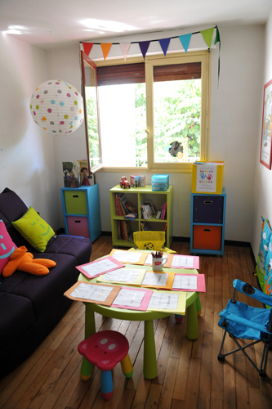
Une équipe professionnelle
Directrice
Educatrice spécialisée
Juriste
Travailleuse sociale en ruralité
Assistante administrative
Soutenue par une équipe bénévole
Notes:
A modifier

Slide 4
Depuis 2008 Prévention milieu scolaire et étudiant
Agrément de l’Education Nationale
au titre des associations éducatives complémentaires à l’enseignement public
Exemples de thématiques abordées :
Respect, égalité, consentement
Cyberviolences (cyberharcèlement, cybersexisme)
Violences amoureuses, affectives, sexuelles et conséquences
Prévention aux conduites à risque prostitutionnel
Notes:
Jeanne – Agnès

Slide 5
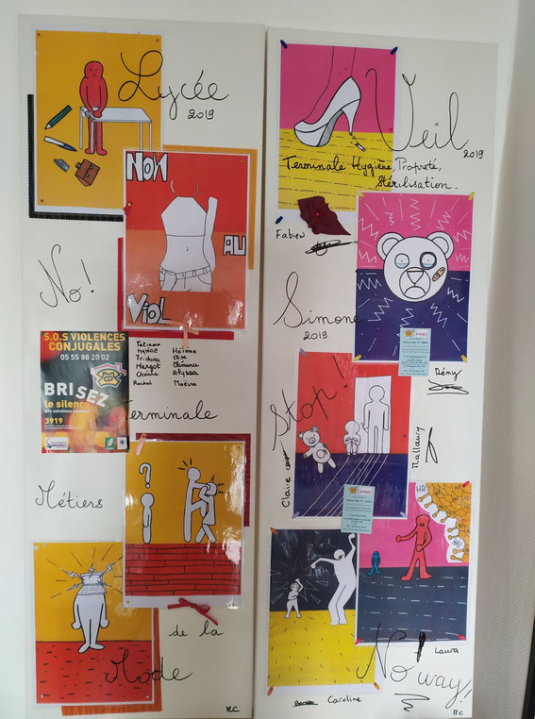
Depuis 2017 Intervention à Simone VEIL Brive
A plusieurs occasions :
Journées justice et citoyenneté
Journées développement durable
Événements journées internationales :
25 novembre (?)
8 mars (?)
+ En réponse aux demandes des établissements scolaires et étudiants
Sous quelle forme ?
1 sensibilisation : 3h d’intervention ou 1 journée complète
Notes:
Jeanne – Agnès

Slide 6
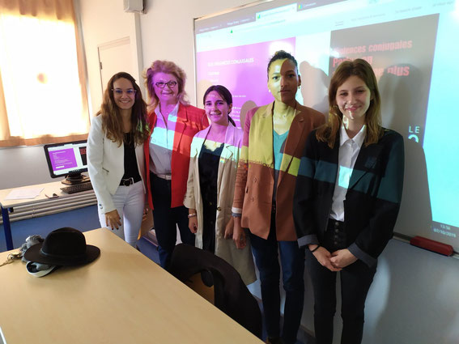
Des liens et des événements forts entre les élèves et SOS Violences Conjugales
Par exemple, en 2019 :
Don d’un site internet par les élèves
de PGA Services
Don de dessins et d’illustrations
devenus des outils de prévention, en particulier pour les enfants
Participation de 200 élèves à l’événement du 25 novembre 2019
Plus de 1500 élèves sensibilisés depuis 2017
Notes:
Jeanne – Agnès

Slide 7
Merci pour votre attention
Instagram
sosviolencesconjugalescorreze
Contacts
Association SOS Violences Conjugales
05 55 88 20 02
3919 24h/24, 7j/7

